Slide 1
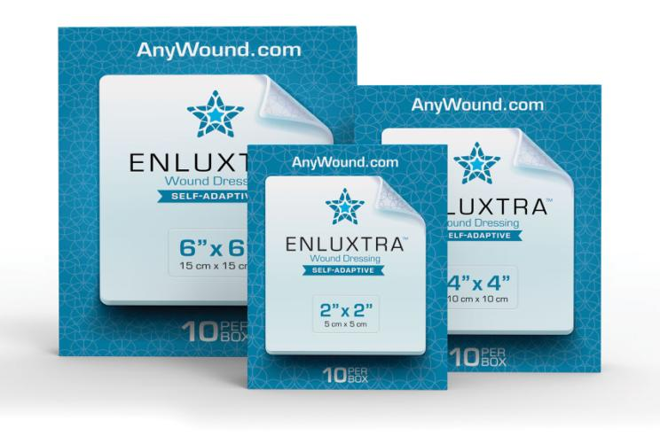
Tři pravidla pro úspěšné použití samoadaptivního krytí ENLUXTRA

Slide 2
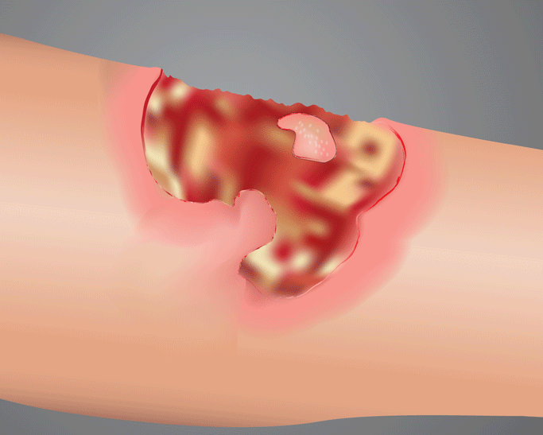
Pravidlo č.1 – Vždy zvolte dostatečně velké krytí

Slide 3
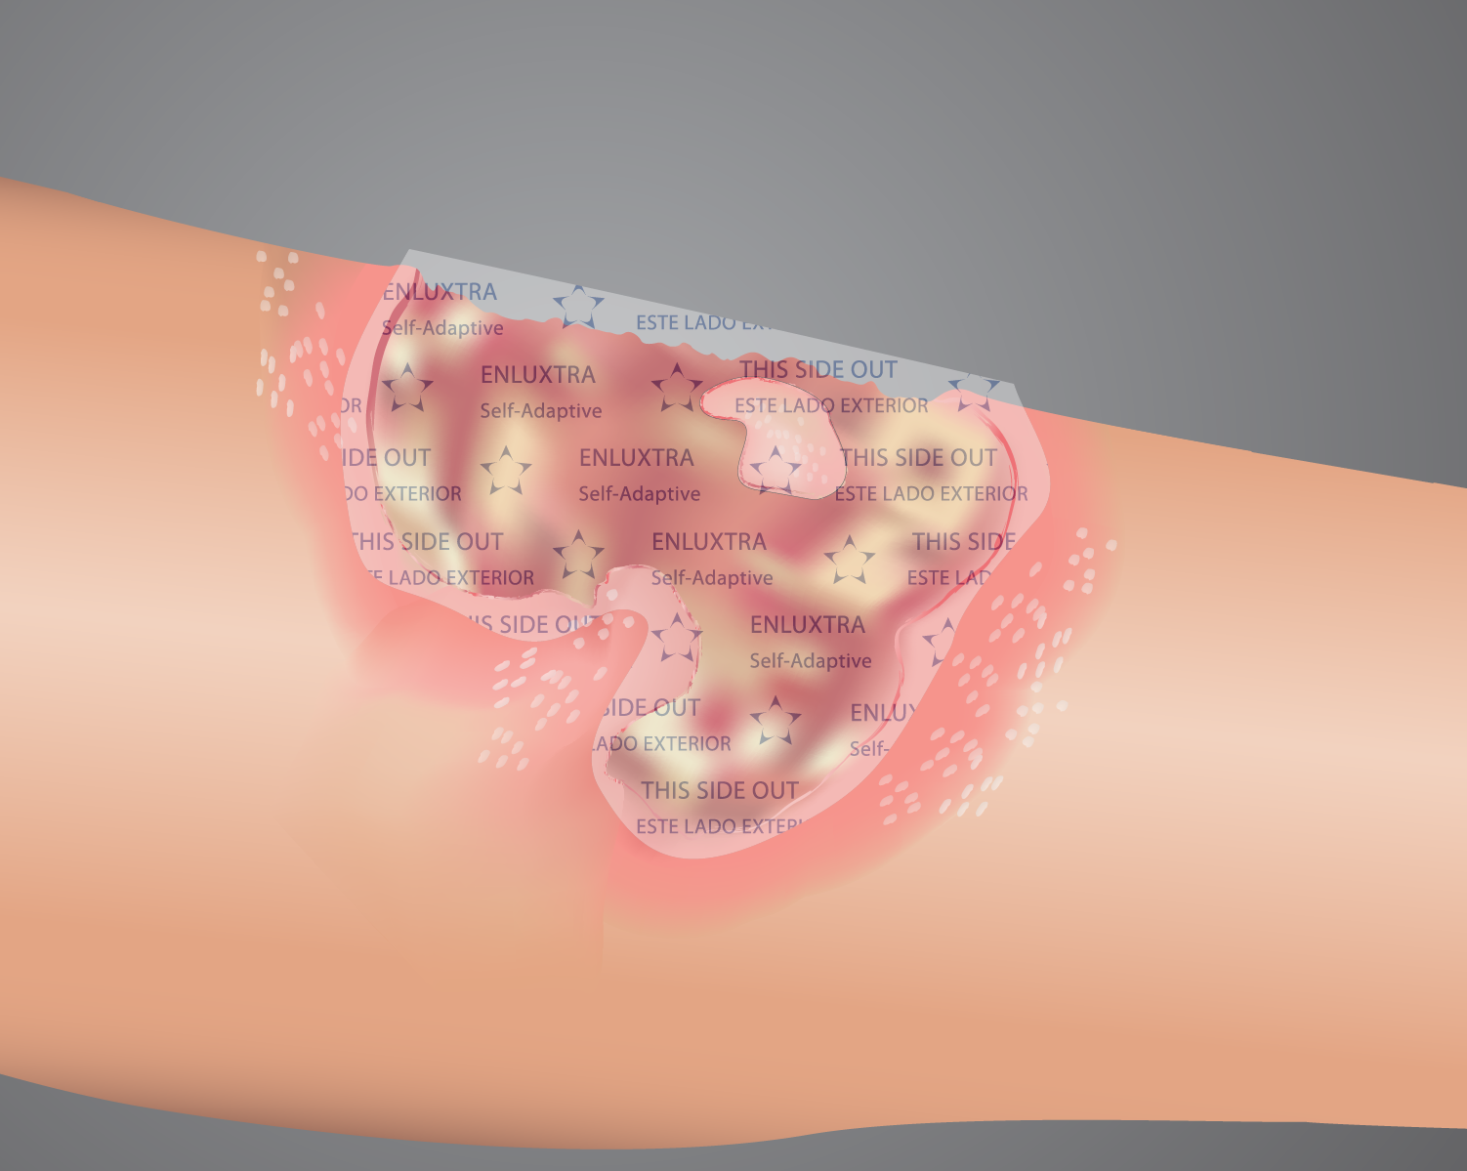
Neupravujte krytí podle tvaru rány

Slide 4
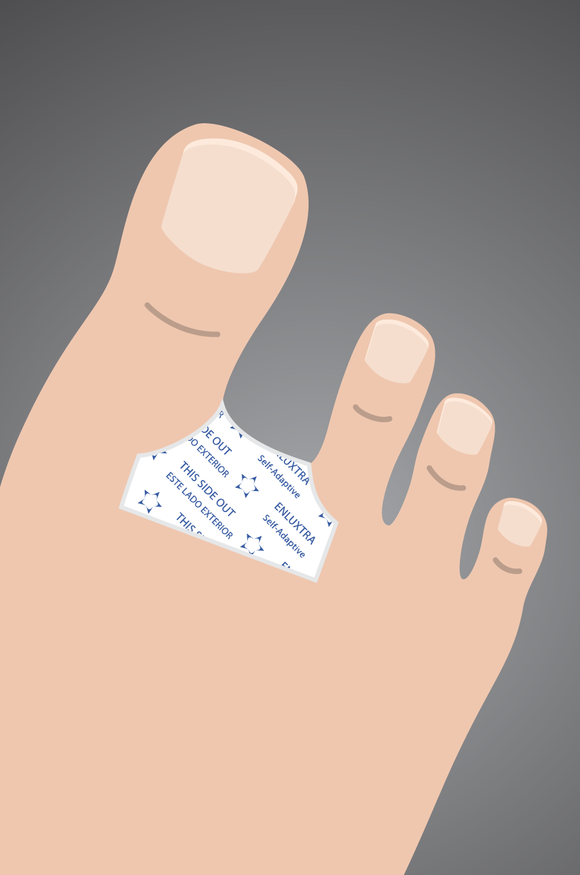
Zastřihujte pouze v případě, že se rána nachází na těžce dostupném místě

Slide 5
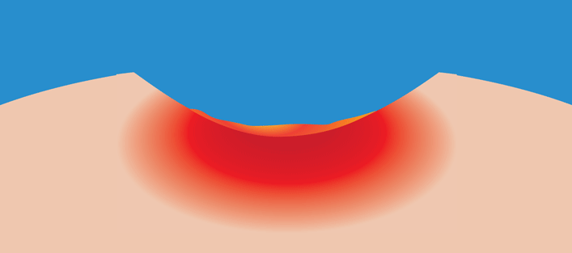
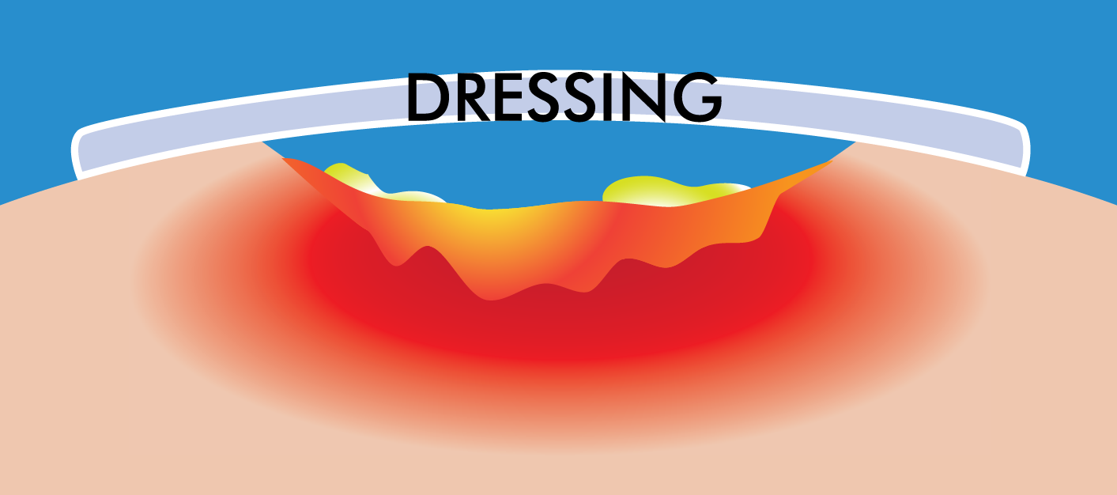
Pravidlo č.2 – Zajistěte těsný kontakt rány s materiálem samoadaptivního krytí
Mezi krytím a ránou nesmí být žádná mezera.
Formace vlhké nekrotické
tkáně
Exsudát nemůže být absorbován

Slide 6
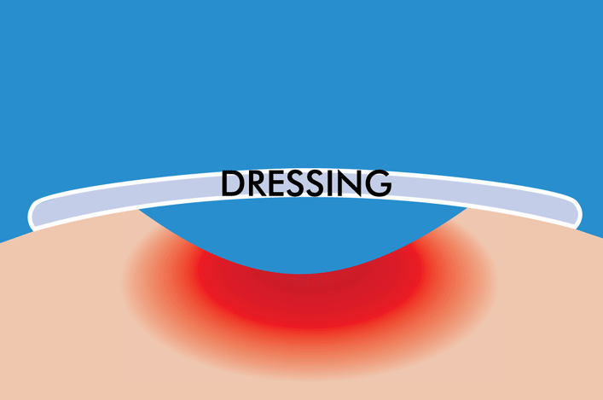
Lůžko rány musí být v těsném kontaktu s ránou

Slide 7
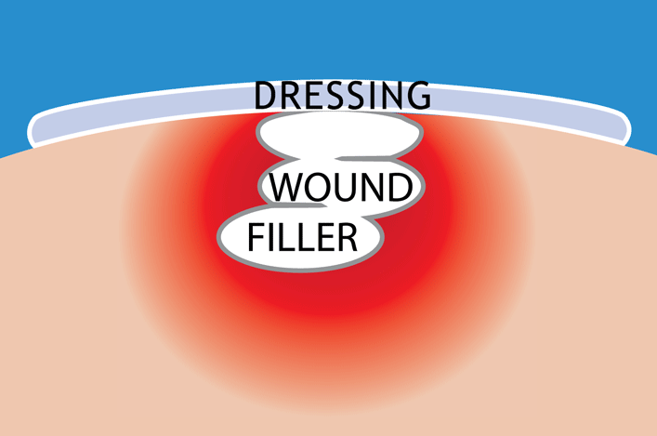
U hlubokých ran je nutné využít výplňový materiál
Vždy se ujistěte, že se rána dotýká buď přímo lůžka rány, a nebo výplňového materiálu

Slide 8
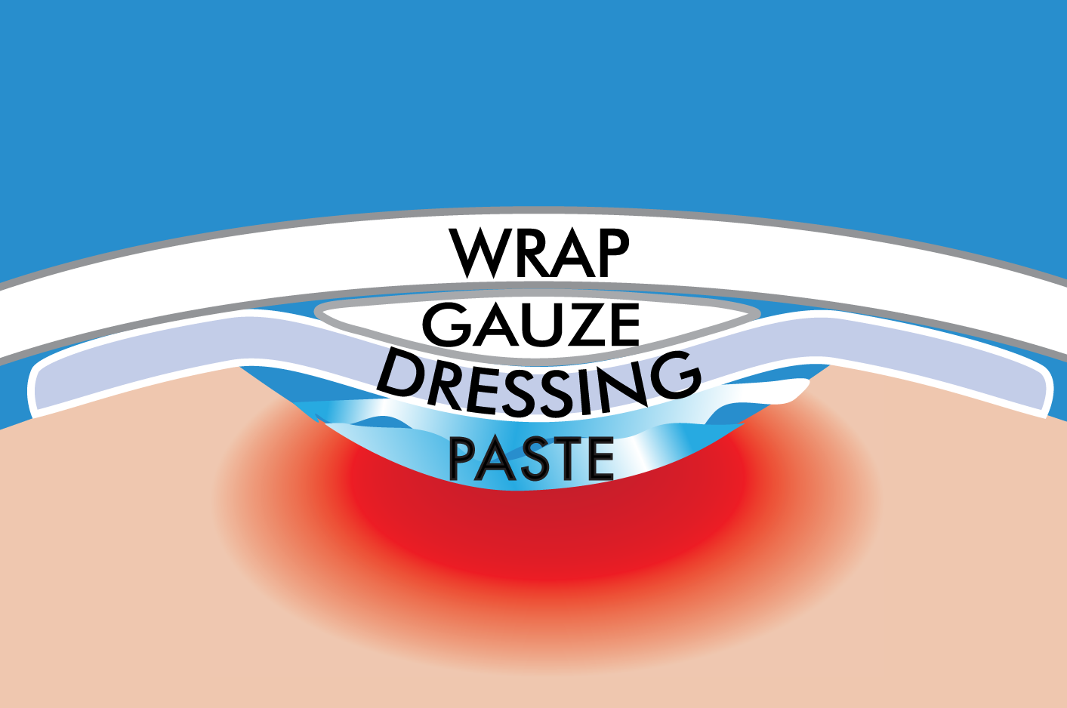
Nepoužívejte výplňové materiály, které se smršťují
Nepoužívejte husté, viskózní pasty

Slide 9
Pravidlo č.3 – První obvaz vyměňte po 2-3 dnech
Povrch krytí se může ucpávat polotuhými částicemi, které vznikají během autolytického debridementu nekrotické tkáně

Slide 10
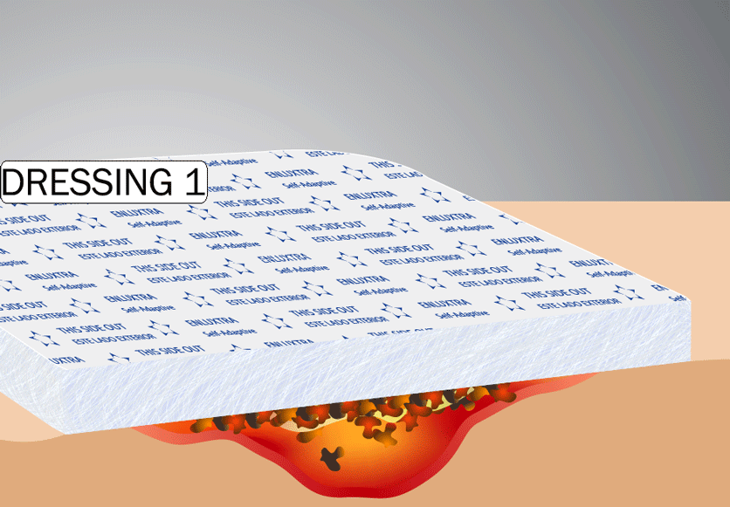
Dobu mezi výměnami obvazů je možné prodloužit až když je odstraněna většina nekrotické tkáně

Slide 11
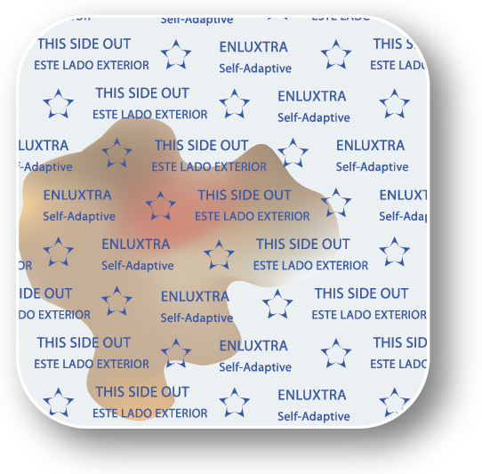
Obvaz je nutné vyměnit dříve než exsudát dosáhne okraje krytí

Slide 12
Tři pravidla pro úspěšné použití
Vždy volte VĚTŠÍ velikost krytí
Krycí materiál musí být vždy větší než rána, aby zakrýval i tkáň v okolí rány a přesahoval až na neporušenou část tkáně
Zajistěte přímý kontakt s ránou v celém jejím rozsahu
Krycí materiál musí být v přímém kontaktu s ránou po celou dobu léčby
Zpočátku měňte obvaz každé 2-3 dny
Dokud není odstraněno 80% vlhké nekrotické tkáně je doporučená frekvence převazu každé 2-3 dny, poté je možné snížit frekvenci na 1-2 za týden.

Slide 13
www.enluxtra.eu
Sledujte nás na Facebooku:
facebook.com/EnluxtraCZ

